Slide 1
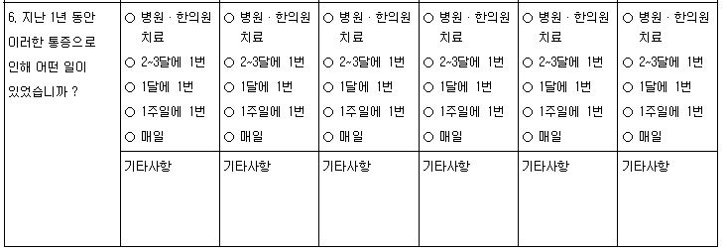
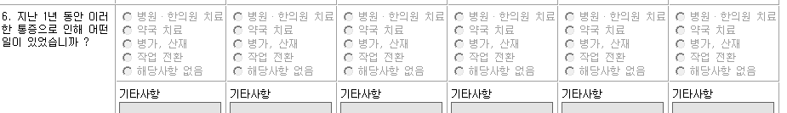
PDF 출력시 상단의 6번 항목이 다르게 출력됨.

